Slide 1
個人情報
情報Ⅰ Ｎｏ．０４

Slide 2
【ＴＲＹ】
①自分のスマートフォンに入って
いる個人情報をあげてみよう
・SNSアプリには？
・ショッピングアプリには？
・地図アプリには？
・支払い決済アプリには？
・ヘルスケアアプリには？

Slide 3
①自分のスマートフォンに入っている個人情報をあげてみよう
自分の名前、電話番号
家族・友人の名前、電話番号
SNSの情報（ID,Pass）、友人のつながり
写真データ
ポイントカードの情報
購入の履歴、スケジュール・・・
②これらのうち流出すると困るものを〇で囲もう

Slide 4
③自分がインターネット上に公開している個人情報をあげてみよう

Slide 5
知識の整理

Slide 6
【知識の整理】
①（ 個人情報 ）＝個人を識別できる情報
※組み合わせることで本人と識別できる情報も含む
◇個人が識別できる情報の例
氏名、住所、生年月日、電話番号、メールアドレス
声（録音など）、SNSなどのアカウント名、顔写真
指紋認識データ
◇氏名と組み合わせると個人が識別できる情報の例
学歴、趣味、購入履歴など

Slide 7
個人情報が
流出したらいやだ
流出から守る法律が
ある

Slide 8
【知識の整理】
②（ 個人情報保護法 ）
＝個人情報を扱う企業や団体に適切な
管理を求める法律
・個人情報を取得する際は、あらかじめ収集の
目的を明らかにし、その目的以外に利用しない。
・個人情報が漏れたり、なくなったりしないよう
管理する。
・本人の同意がないのに第三者に個人情報を
提供してはならない。

Slide 9
例外規定
情報提供に同意が不要な場合
法令に基づく場合
→計説、裁判所、税務署からの照会
生命・身体・財産の保護に必要な場合
→急病や事故など本人の情報が必要な場合
公衆衛生・児童の健全な育成に必要な場合
→児童虐待のおそれのある情報の共有など

Slide 10
個人情報が流出した事件
ＬＩＮＥヤフーで４４万件の情報流出
同社のデータを保存したサーバが第三者から攻撃され、４４万件のデータ流出した可能性があると発表（2023年11月）
ＮＴＴ西日本、９２８万の情報流出
委託していた会社の運用保守業務従事者（元派遣社員）が、情報を不正に持ち出していた（2023年10月）

Slide 11
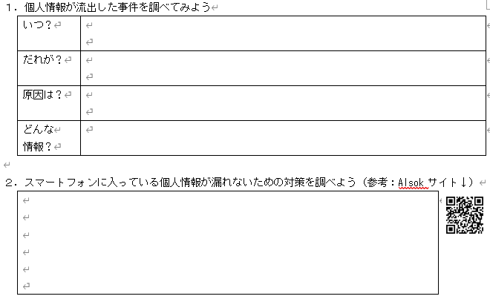
【確認課題】

Slide 12
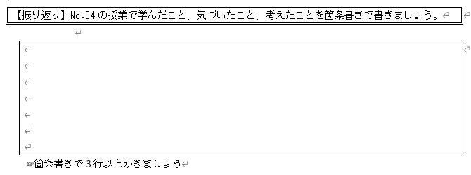
【振り返り】

